Slide 1


Zihinsel Dayanıklılık Geliştirme Yolları
Zihinsel dayanıklılık, zorluklarla başa çıkma, esneklik gösterme ve olumsuzluklara rağmen dirençli olma yeteneğidir. Hayatı daha kolay ve daha mutlu yaşamanız için gereken önemli bir beceridir.
by Onur ULUSOY

Slide 2

Zihinsel Dayanıklılık Nedir?
Zihinsel dayanıklılık, stres, zorluk ve değişimlere karşı güçlü kalabilme yeteneğidir. Bu, zorluklara karşı dirençli olma, uyum sağlama ve iyileşme kapasitenizi ifade eder.
1
Esneklik
2
Direnç
Değişen koşullara uyum sağlayabilme yeteneği.
Zorluklara rağmen devam edebilme yeteneği.
3
Kontrol
4
Umut
Duygularınızı ve tepkilerinizi yönetme yeteneği.
Geleceğe dair olumlu bir bakış açısı.

Slide 3
Zihinsel Dayanıklılığın Önemi
Zihinsel dayanıklılık, mutluluk, sağlık ve başarı için önemlidir. Stresle başa çıkma, hedeflere ulaşma ve olumsuzluklarla mücadele etme yeteneğinizi artırır.
Kişisel Yaşam
Mesleki Yaşam
Toplumsal Yaşam
İlişkileri güçlendirir, daha iyi kararlar almaya yardımcı olur, stresle başa çıkmayı kolaylaştırır.
Başarıya giden yolda ilerlemenizi sağlar, zorluklara karşı dirençli olmanızı sağlar, yaratıcılığı ve üretkenliği artırır.
Başkalarına yardımcı olma ve olumlu bir etki yaratma yeteneğinizi artırır.

Slide 4

Stresle Başa Çıkma Teknikleri
Stresle başa çıkmak için sağlıklı ve etkili yöntemler geliştirmek, zihinsel dayanıklılığınızı artırmanın önemli bir parçasıdır. Stresle başa çıkma teknikleri, olumsuz düşünceleri ve duyguları yönetmenize yardımcı olur.
1
Nefes Teknikleri
Derin nefes alıp verme, rahatlama ve stres azaltmaya yardımcı olur.
2
Rahatlama Teknikleri
Kas gevşetme teknikleri, gerginliği azaltır ve rahatlama sağlar.
3
Olumlu Düşünme
Olumlu düşünceler, stres seviyesini düşürür ve motivasyonu artırır.
4
Fiziksel Aktivite
Egzersiz yapmak, stres hormonlarını azaltır ve ruh halini iyileştirir.

Slide 5




Olumlu Düşünme Alışkanlığı Kazanmak
Olumlu düşünme, zorluklara karşı daha güçlü ve dirençli olmanıza yardımcı olur. Olumsuz düşünceleri pozitiflere dönüştürmek, hayata daha olumlu bir bakış açısı kazanmanızı sağlar.
Negatif Düşünceleri Tanıma
Negatif düşüncelerinizi fark edin ve onları tanımak için çaba gösterin.
Düşüncelerinizi Sorgulama
Negatif düşüncelerinizi sorgulayın ve onları gerçekçi bir şekilde değerlendirin.
Olumlu Değişimler Yapma
Olumsuz düşüncelerinizi pozitif düşüncelerle değiştirin.

Slide 6

Farkındalık ve Meditasyon Uygulamaları
Farkındalık ve meditasyon, zihninizi şimdiye odaklamanıza ve stres seviyenizi azaltmanıza yardımcı olur. Bunlar, zihinsel dayanıklılığı geliştirmek için etkili araçlardır.
Farkındalık
Günlük yaşamda sadece şimdiye odaklanma pratiği.
Meditasyon
Konsantrasyon ve rahatlama tekniklerini içeren bir uygulama.

Slide 7





Hedef Belirleme ve Planlama
Hedef belirleme ve planlama, zihinsel dayanıklılığı güçlendirmek için önemlidir. Hedefleriniz, size yön verir ve sizi motive eder.
Hedefleri Belirleyin
Planlama Yapın
İlerlemeyi Takip Edin
Başarıyı Kutlayın
Hedeflerinize ulaşmak için adım adım planlar yapın.
Hedeflerinize ulaştığınızda başarılarınızı kutlayın.
Kendinize gerçekçi ve ulaşılabilir hedefler belirleyin.
İlerlemenizi düzenli olarak değerlendirin ve gerekirse planlarınızı ayarlayın.

Slide 8

Sosyal Destek Ağlarını Güçlendirmek
Güçlü sosyal destek ağları, stresle başa çıkmak ve zorluklara karşı daha dirençli olmak için önemlidir. Aileniz, arkadaşlarınız ve sevdiklerinizle sağlıklı ilişkiler kurun.
Güvenli Ortam
Paylaşım
Güvenebileceğiniz ve destek alabileceğiniz kişilerle çevrenizi oluşturun.
Duygularınızı ve düşüncelerinizi açıkça paylaşın.
Destek Olma
Çevrenizdeki insanlara destek olmak, kendi zihinsel dayanıklılığınızı da artırır.

Slide 9
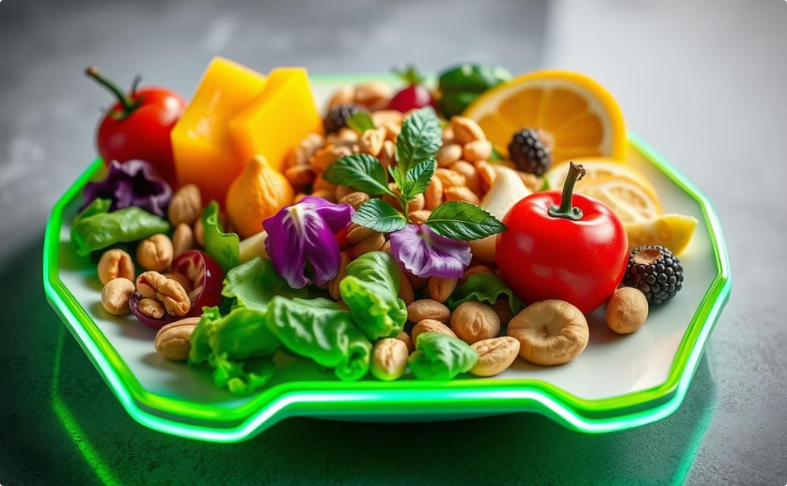

Fiziksel Aktivite ve Sağlıklı Yaşam
Fiziksel aktivite, ruh halini iyileştirir, stres seviyesini azaltır ve genel sağlığı artırır. Sağlıklı bir yaşam tarzı benimsemek, zihinsel dayanıklılığı artırmanın önemli bir yoludur.
Beslenme
Uyku
Dengeli ve besleyici bir diyet uygulayın.
Yeterince uyumak, fiziksel ve zihinsel sağlığı destekler.

Slide 10

Öz Bakım Alışkanlıkları Geliştirmek
Öz bakım alışkanlıkları, zihinsel ve fiziksel sağlığınızı destekler. Kendinize zaman ayırmak, stres seviyesini azaltır ve motivasyonu artırır.
1
2
3
Zaman Ayırma
Dinlenme
Hobi
Kendinize zaman ayırın ve hoşunuza giden şeylerle ilgilenin.
Yeterince dinlenin ve uyuyun.
Yeni hobi edinin ve eğlenceli aktivitelerde bulunun.

